Slide 1
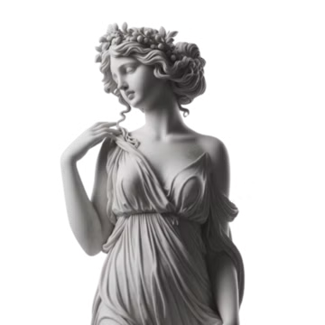

An Toàn Lao Động Trong Sản Xuất Tượng Đá
Bài giảng này bao gồm phân tích thực trạng an toàn lao động trong ngành sản xuất tượng đá, với trọng tâm là những nguy cơ tiềm ẩn, nguyên nhân gây ra tai nạn lao động và các biện pháp phòng tránh hiệu quả. Đồng thời, bài giảng cũng đưa ra hướng dẫn chi tiết về quy định an toàn lao động cho từng khâu sản xuất tượng đá.
Bản quyền thuộc An Toàn Nam Việt

Slide 2


Thực Trạng An Toàn Lao Động
Số Vụ TNLĐ Chết Người
Số Người Chết Vì TNLĐ
Số Người Bị Thương Nặng
320 vụ, giảm 7,25% so với 6 tháng đầu năm 2023.
346 người, giảm 1,98% so với 6 tháng đầu năm 2023.
810 người, tăng 3,32% so với 6 tháng đầu năm 2023.

Slide 3
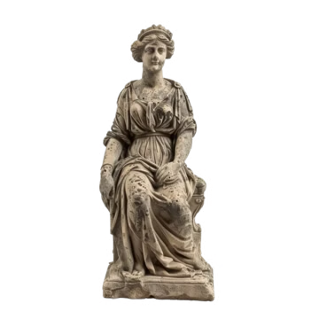
Nguy Cơ Tai Nạn Trong Xưởng Sản Xuất
Cắt Tay Do Máy Cưa Đá
Nghiền Nát Chân Do Máy Nghiền Đá
Nguy cơ tiếp xúc với lưỡi cưa sắc bén.
Nguy cơ bị nghiền nát do máy móc.
Sập Giá Đá
Bụi Đá Gây Viêm Phổi
Nguy cơ bị sập giá đá gây chấn thương.
Nguy cơ hít phải bụi đá gây bệnh.

Slide 4
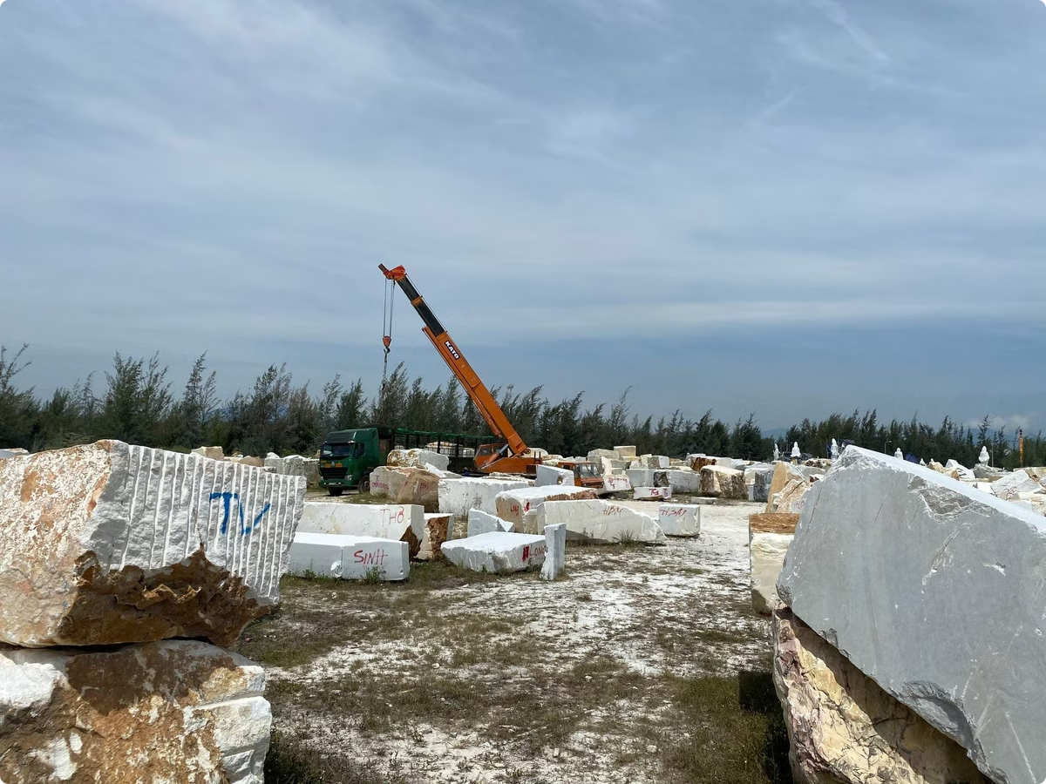
An Toàn Khi Cắt Khối Đá
1
Đặc Điểm Công Việc
2
Nguy Cơ Tai Nạn
Yêu cầu kỹ thuật cao, sử dụng máy cưa bàn, máy cưa dây kim cương, máy cưa đĩa.
Bị cắt hoặc thương do lưỡi cưa, bụi đá, mảnh vụn bắn ra, sự cố kỹ thuật của máy.
3
Nguyên nhân
4
Biện Pháp Phòng Tránh
Sử dụng máy móc không đúng cách, thiếu kiến thức về an toàn, không sử dụng trang thiết bị bảo hộ, bảo trì máy móc không đúng.
Huấn luyện an toàn, sử dụng đầy đủ trang thiết bị bảo hộ, bảo trì máy móc thường xuyên.

Slide 5
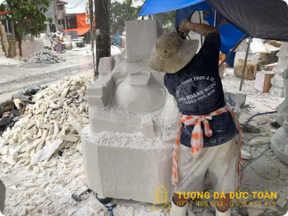
An Toàn Khi Định Hình Khối Đá
1
2
3
4
Đặc Điểm Công Việc
Nguy Cơ Tai Nạn
Nguyên Nhân
Biện Pháp Phòng Tránh
Sử dụng búa, đục, máy mài, yêu cầu kỹ năng, kinh nghiệm, sức khỏe, sự bền bỉ.
Bị thương do dụng cụ sắc nhọn, va đập, gãy xương, mảnh đá văng ra, sự cố kỹ thuật máy mài.
Sử dụng dụng cụ không đúng cách, thiếu kỹ năng và kinh nghiệm, không tuân thủ quy định an toàn, bảo trì dụng cụ không đúng.
Huấn luyện an toàn, sử dụng đầy đủ trang thiết bị bảo hộ, bảo trì dụng cụ thường xuyên.

Slide 6

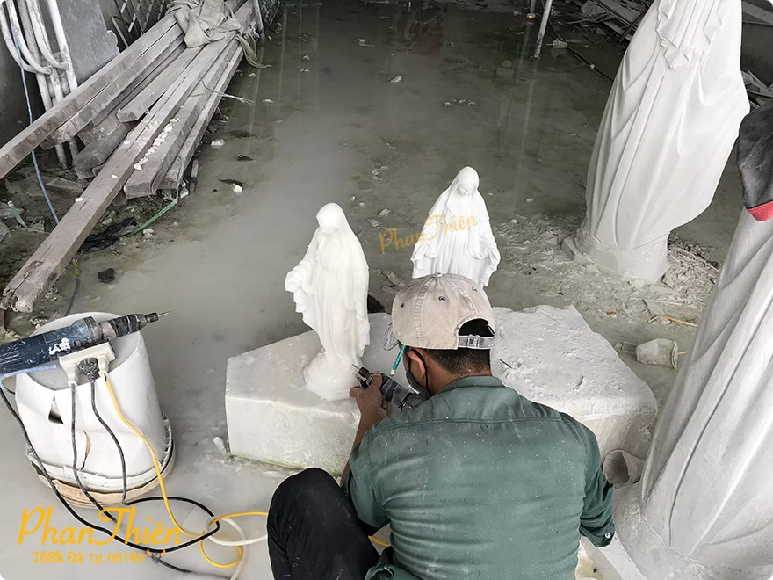



An Toàn Khi Phác Thảo Chi Tiết
Đặc Điểm Công Việc
Sử dụng đục, máy khoan, máy mài, yêu cầu kỹ năng, kinh nghiệm, sự kiên nhẫn, tập trung cao độ.
Nguy Cơ Tai Nạn
Bị thương do dụng cụ sắc nhọn, mảnh vụn, bụi đá, sự cố kỹ thuật máy khoan, máy mài.
Nguyên Nhân Gây Tai Nạn
Sử dụng dụng cụ không đúng cách, thiếu kỹ năng, không tuân thủ quy định an toàn, bảo trì dụng cụ không đúng.
Biện Pháp Phòng Tránh
Huấn luyện an toàn, sử dụng đầy đủ trang thiết bị bảo hộ, bảo trì dụng cụ thường xuyên.

Slide 7

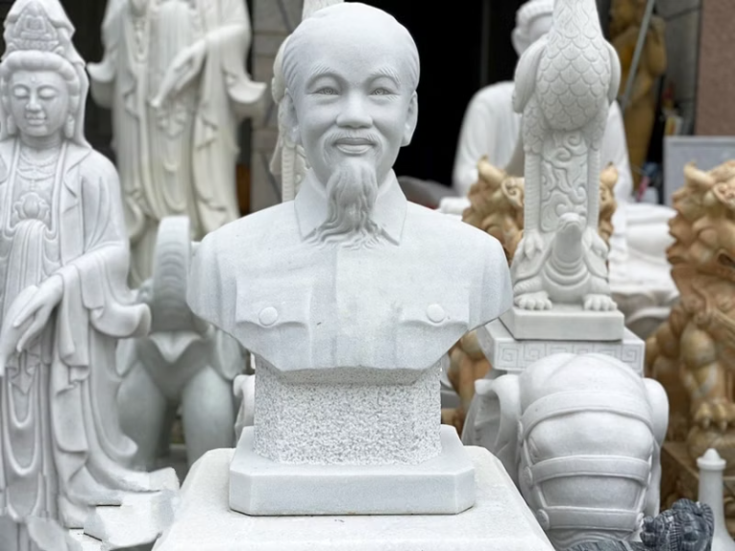




An Toàn Khi Mài Và Đánh Bóng
Tai nạn phổ biến nhất là bị thương do tiếp xúc trực tiếp với bề mặt mài. Các vết cắt và trầy
xước trên tay hoặc các phần khác của cơ thể có thể xảy ra nếu không cẩn thận hoặc thiếu bảo hộ
Máy mài có thể gây ra các vết cắt sâu hoặc làm tổn thương nghiêm trọng nếu không vận hành
đúng kỹ thuật hoặc không kiểm tra máy móc trước khi sử dụng.
Quá trình này tạo ra nhiều bụi mịn, có thể gây ra các vấn đề về hô hấp nếu không có biện pháp
bảo vệ thích hợp.
Tiếng ồn từ máy móc cũng có thể ảnh hưởng đến thính giác nếu không sử dụng tai nghe bảo vệ.
Sử dụng các loại bột đánh bóng chuyên dụng và máy đánh bóng, người lao động có thể gặp phải
các tai nạn do hóa chất trong bột đánh bóng.

Slide 8
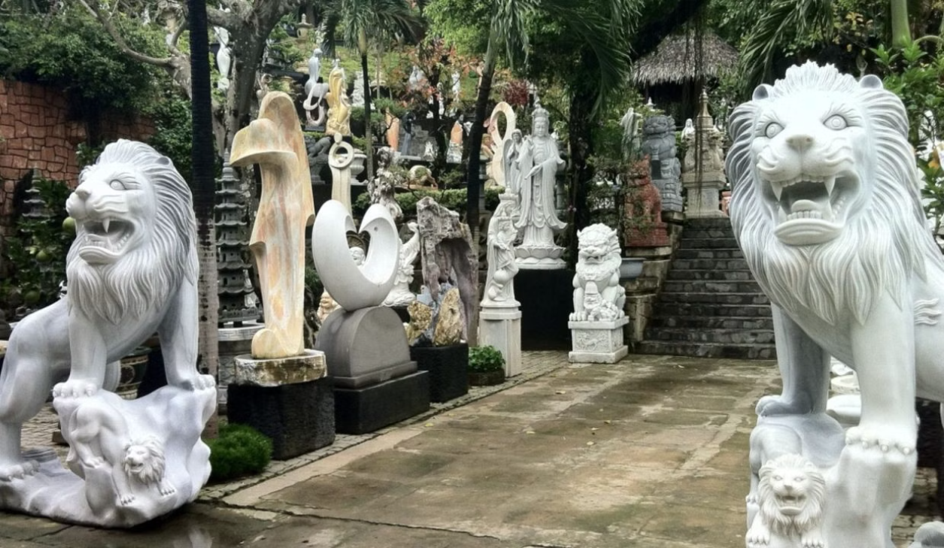
An Toàn Khi Xử Lý Bề Mặt Và Hoàn Thiện
Tiếp xúc trực tiếp với các hóa chất này có thể gây ra kích ứng da,
bỏng hóa học hoặc các vấn đề về hô hấp nếu không có biện pháp
bảo vệ phù hợp.
Làm việc với các công cụ sắc bén và máy móc có thể gây ra các
vết cắt, đâm hoặc trầy xước nghiêm trọng.
Vị trí làm việc không ổn định cũng là nguyên nhân khiến thợ
điêu khắc có thể bị ngã từ trên cao, gây ra các chấn thương
nghiêm trọng khác
Môi trường làm việc nhiều bụi và mảnh vụn đá có thể gây ra
các vấn đề về hô hấp và mắt nếu không sử dụng đúng các trang
thiết bị bảo hộ

Slide 9

Quy định chung
Huấn luyện ATLD
Bảo trì thiết bị
Thiết bị bảo hộ
Môi trường
Tổ chức các khóa huấn luyện an toàn lao động định kỳ cho công nhân.
Thường xuyên kiểm tra và bảo dưỡng máy móc, thiết bị sản xuất.
Cung cấp và đảm bảo sử dụng đúng các thiết bị bảo hộ cá nhân.
Duy trì không gian làm việc sạch sẽ, thoáng mát và đủ ánh sáng.

Slide 10

Xử lý tình huống khẩn cấp
1
Dừng máy
Ngay lập tức dừng hoạt động của máy móc khi xảy ra tai nạn.
2
Sơ cứu
Thực hiện sơ cứu ban đầu cho người bị nạn nếu cần thiết.
3
Gọi cấp cứu
Liên hệ dịch vụ y tế khẩn cấp nếu tình trạng nghiêm trọng.
4
Báo cáo
Thông báo cho quản lý và lập báo cáo chi tiết về sự cố.

Slide 11
Tài liệu tham khảo
1
Bài kiểm tra ATLD nhóm 3
Trắc nghiệm an toàn lao động nhóm 3
2
Bảng báo giá huấn luyện ATLD
Xem chi tiết
3
Tải về tài liệu (download)
Download tài liệu huấn luyện an toàn lao động sản xuất tượng đá

